Slide 1
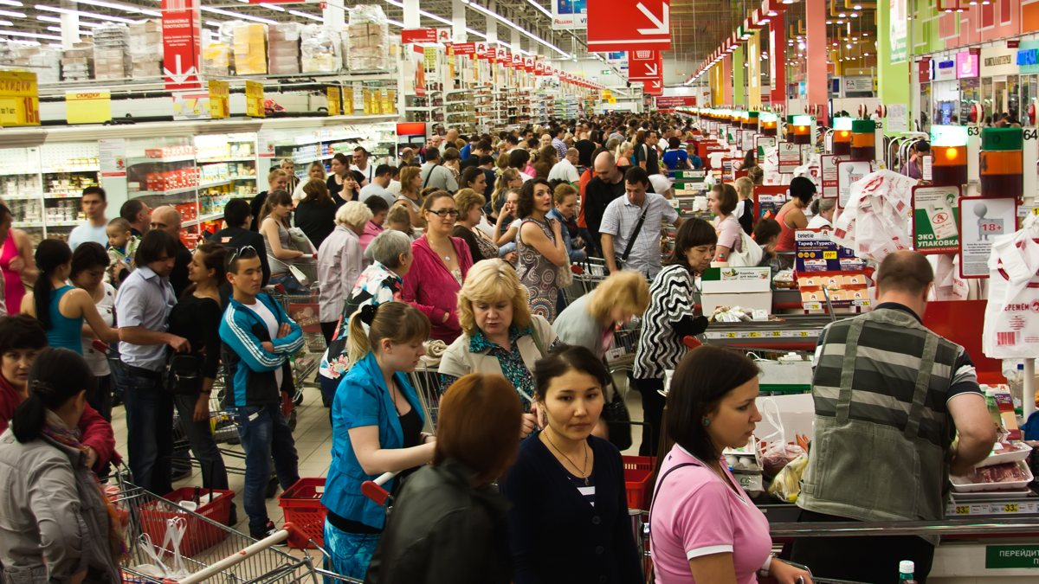
ĐẶC TÍNH CỦA NGƯỜI MUA
QĐ của người mua
Văn hóa
Xã hội
Tính cách cá nhân
Tâm lý

Slide 2
Các yếu tố tác động khác
Kinh tế ổn định
Công nghệ hiện đại
Chính sách an toàn
Văn hóa đặc sắc
Môi trường bên ngoài
Hệ thống sản phẩm
Quảng bá sản phẩm
Phân phối sản phẩm
Đa dạng hóa mức giá
Chính sách marketing

